Slide 1
第7章 7.2.3 三角函数的诱导公式
第1课时 诱导公式(一)

Slide 2
一
诱导公式一～四

Slide 3
问题: 求750°的正弦、余弦值、正切值

Slide 4
公式一：
终边相同
$\sin\left(α+2kπ\right)=sinα$($k∈Z$)
$$\cos\left(α+2kπ\right)=cosα$$
$$\tan\left(α+2kπ\right)=tanα$$

Slide 5
思考:
两个角终边除了可以相同，还可以有哪些特殊的位置关系？

Slide 6
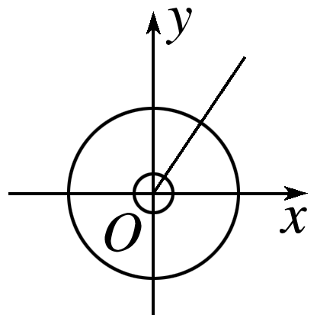
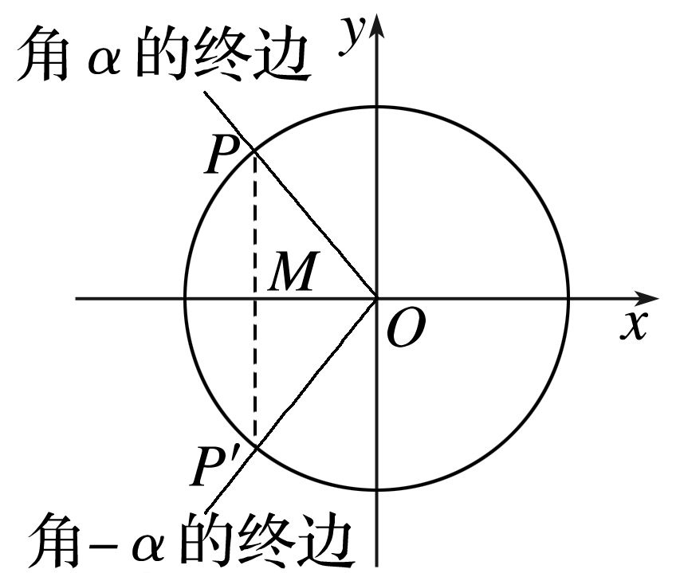
知识梳理
公式一～四
l | 终边关系 | 图示 | 公式
公式一 | 角2kπ＋α与角α的终边相同 |  | sin(α＋2kπ)＝sin α， cos(α＋2kπ)＝cos α， tan(α＋2kπ)＝tan α，其中，k∈Z
公式二 | 角－α与角α的终边关于 轴对称 |  | sin(－α)＝ ， cos(－α)＝ ， tan(－α)＝_______
－sin α
x
cos α
－tan α

Slide 7
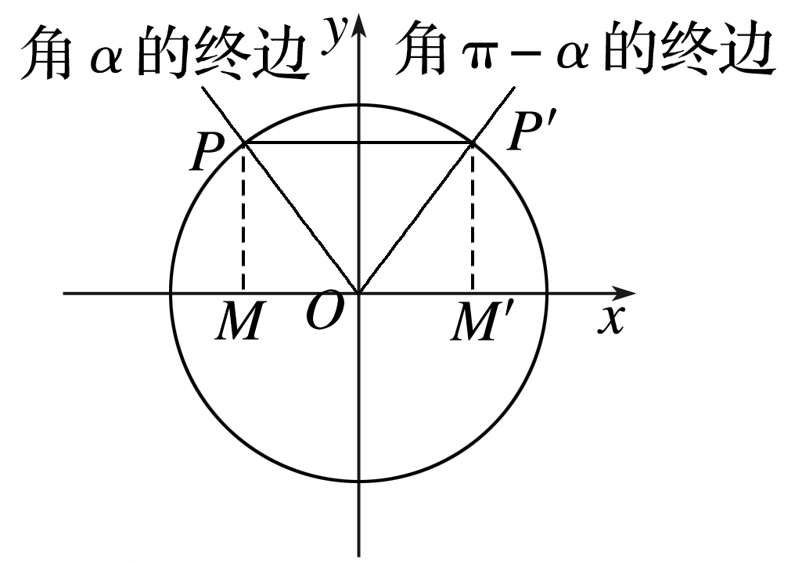
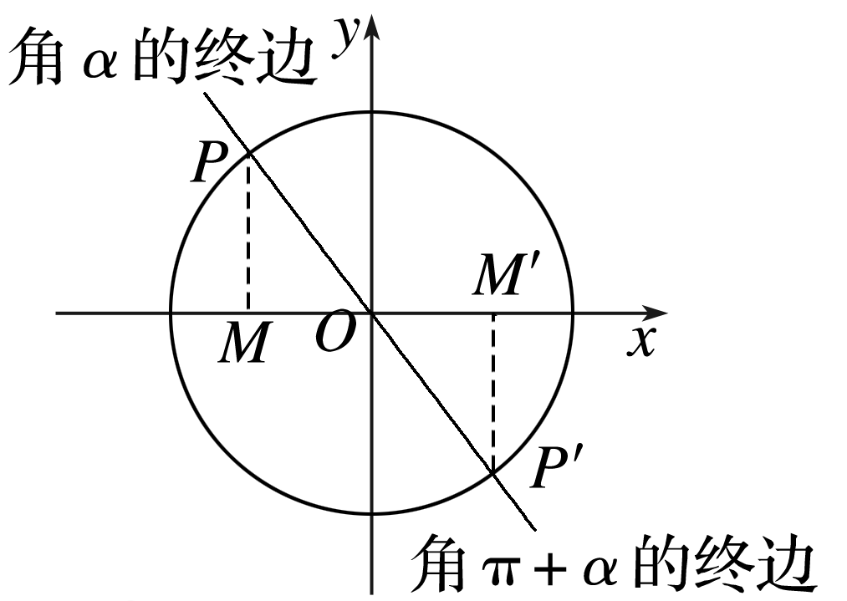
公式三 | 角π－α与角α的终边关于 轴对称 |  | sin(π－α)＝ ， cos(π－α)＝ ， tan(π－α)＝_______
公式四 | 角π＋α与角α的终边关于 对称 |  | sin(π＋α)＝ ， cos(π＋α)＝ ， tan(π＋α)＝_____
sin α
－cos α
y
－tan α
－sin α
－cos α
原点
tan α

Slide 8
二
随堂演练

Slide 9
求下列各三角函数值
① $sin\frac{7π}{6}$
②$cos⁡\frac{11π}{4}$
③ $tan(−1560°)$

Slide 10
① $sin\frac{7π}{6}$
②$cos⁡\frac{11π}{4}$
③ $tan(−1560°)$

Slide 13
课堂小结:
回顾一下，我们今天学习了哪些内容？
运用了哪些数学思想方法？

Slide 14
思考:
（1）已知公式二三四中的两个，能推导出另一个吗？
（2） 角$α，β$的终边还可以有哪些特殊位置关系？你能探究出它们的三角函数值之间的关系吗？

